Slide 1
Predicción de precios de viviendas y segmentación de mercado
Machine Learning (MLY1101) · Evaluación Parcial N°2 · Caso B: Ames Iowa Housing
Integrante 1
Problema, EDA y datos
≈ 2:50 min
Integrante 2
Modelos supervisados y métricas
≈ 3:10 min
Integrante 3
Segmentos y recomendaciones
≈ 3:30 min
Notes:
Integrante 1 (10 s): saludo y presentación del equipo. Reparto: 1 problema/EDA/datos; 2 modelos supervisados y métricas; 3 segmentos y recomendaciones. Total planificado 9:30 min, con margen para no pasar de 10.

Slide 2
Problema de negocio, KPIs y objetivos
Integrante 1
≈ 1:25 min
Problema
Estimar el precio de venta de una vivienda a partir de sus características, como apoyo a la valoración. No reemplaza una tasación profesional.
≥ 70 %
Cobertura ±10 %
Viviendas estimadas con error de hasta 10 %
Objetivo
Comparar al menos dos modelos de regresión, segmentar las viviendas y traducir los resultados en recomendaciones de negocio.
≥ 15 %
Mejora del MAE
Reducción frente a predecir siempre la mediana
Datos: Ames Iowa Housing · 2.930 viviendas · 82 columnas · objetivo SalePrice
Notes:
Integrante 1 (1:25). Escenario: inmobiliaria que necesita una primera estimación del precio. Es un escenario propuesto por el equipo, no una empresa real, y no reemplaza una tasación. Datos: Ames, Iowa, 2.930 viviendas, 82 columnas. KPIs: cobertura ±10 % (meta 70 %) y mejora del MAE frente a predecir la mediana (meta 15 %). Las metas se fijaron antes de entrenar y no se cambiaron. Objetivo: comparar dos modelos de regresión y analizar segmentos.

Slide 3
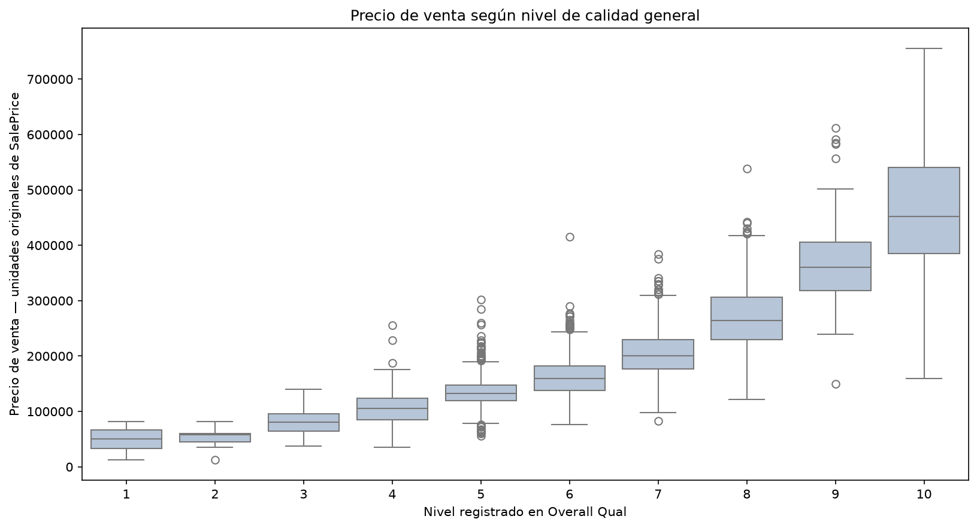
Exploración y preparación de los datos
Integrante 1
≈ 1:25 min
Qué encontramos
Precio asimétrico: media 180.796, mediana 160.000
Superficie habitable y precio: r = 0,707
Mediana 133.000 (calidad 5) a 264.530 (calidad 8)
Medianas por barrio: 88.250 a 319.000
Cómo lo preparamos
Split 80/20, random_state = 42
Imputar con mediana o «Desconocido»
One-hot y escalado ajustados solo con entrenamiento
Sin eliminar valores extremos
Asociaciones, no efectos causales
Notes:
Integrante 1 (1:25). Hallazgos del EDA: el precio es asimétrico (media 180.796, mediana 160.000); la superficie habitable correlaciona 0,707 con el precio; la mediana pasa de 133.000 con calidad 5 a 264.530 con calidad 8; las medianas por barrio van de 88.250 a 319.000; el año de construcción correlaciona 0,558. Son asociaciones, no causas. Preparación: split 80/20 con semilla 42, imputación con mediana o 'Desconocido', one-hot y estandarización ajustados solo con entrenamiento para evitar fuga de datos. El año de garaje 2207 se trató como ausente y no se eliminaron valores extremos. Aclarar que el EDA usó el dataset completo.

Slide 4
Modelos supervisados: dos familias
Integrante 2
≈ 1:30 min
Ridge (baseline lineal)
Regresión lineal con penalización L2
Objetivo en log1p(SalePrice)
Interpretable y estable con variables correlacionadas
alpha = 1 (7 valores probados)
Gradient boosting (ensamble)
Árboles en secuencia: cada uno corrige al anterior
Captura no linealidades e interacciones
36 combinaciones probadas
lr 0,03 · 400 árboles · L2 = 1
Validación sin trampas
Pipeline: el preprocesamiento se reajusta en cada partición (sin fuga de datos)
Validación cruzada de 5 particiones; el modelo se elige por MAE en CV, sin mirar la prueba
Se excluyen Sale Type y Sale Condition: solo se conocen al cerrar la venta
Notes:
Integrante 2 (1:30). Elegimos dos familias distintas para que la comparación aporte información. Ridge: baseline lineal e interpretable, con log del precio porque el precio es asimétrico; las métricas siguen en USD. Boosting: ensamble de árboles que captura no linealidades e interacciones. Ajuste con GridSearchCV y MAE como criterio, 5 particiones; Ridge 7 valores de alpha, Boosting 36 combinaciones. Todo dentro de un Pipeline para evitar fuga. Excluimos Sale Type y Sale Condition porque solo se conocen al cerrar la venta. El conjunto de prueba se usó una sola vez. Limitación: sin validación cruzada anidada.

Slide 5
Resultados y métricas (conjunto de prueba)
Integrante 2
≈ 1:40 min
Modelo | MAE (USD) | RMSE (USD) | R² | Cobertura ±10 %
Referencia (mediana) | 63.838 | 94.323 | -0,110 | 18,6 %
Ridge ajustado | 14.940 | 32.246 | 0,870 | 75,1 %
Boosting base | 15.624 | 27.027 | 0,909 | 74,2 %
Boosting ajustado (elegido) | 15.350 | 27.285 | 0,907 | 74,7 %
Metas cumplidas
Cobertura 74,7 % (meta ≥ 70 %). Mejora del MAE 76,0 % (meta ≥ 15 %).
Lectura honesta
Ridge y Boosting rinden parecido en MAE. Boosting comete menos errores grandes (RMSE, R²).
Punto débil
Viviendas hasta 129.000 USD: cobertura de 63,3 %, bajo la meta.
Notes:
Integrante 2 (1:40). Modelo seleccionado: Boosting ajustado, por menor MAE en validación cruzada (14.635 USD). En prueba: MAE 15.350, RMSE 27.285, R² 0,907, cobertura 74,7 %. Cumple las dos metas: cobertura sobre 70 % y mejora del MAE de 76,0 % sobre 15 %. Honestidad: Ridge tiene un MAE de prueba algo menor (14.940) y cobertura 75,1 %; las diferencias de MAE y cobertura son pequeñas, Boosting comete menos errores grandes (RMSE y R²). La mejora de 76 % es frente a una referencia muy simple. La cobertura de 74,7 % tiene una incertidumbre de ±3,5 puntos. El modelo es más débil en viviendas de hasta 129.000 USD (cobertura 63,3 %).

Slide 6
Aprendizaje no supervisado: 5 segmentos
Integrante 3
≈ 1:30 min
Método y decisiones
PCA: 31 componentes, 80,1 % de la varianza
K-Means, k = 5 (codo, silhouette, Davies-Bouldin y estabilidad)
Contraste con Ward: ARI = 0,595
Silhouette 0,118: partición útil, no grupos naturales
El precio no se usó para formar los segmentos
Segmento | Viviendas | Precio mediano
S1 Dúplex y multifamiliares | 118 (4 %) | 129.250
S2 Antiguas y compactas | 692 (24 %) | 117.800
S3 Un piso medio, años 60 | 866 (30 %) | 143.350
S4 Un piso reciente, mayor calidad | 580 (20 %) | 230.174
S5 Dos pisos amplias, recientes | 674 (23 %) | 212.000
Nombres por características de la edificación, no por barrio, para evitar estigmatizar zonas.
Notes:
Integrante 3 (1:30). Segmentamos con las características de la vivienda, sin usar el precio, y excluimos Sale Type y Sale Condition. PCA a 31 componentes (80,1 % de la varianza) porque hay 323 columnas casi todas one-hot. K-Means: probamos k de 2 a 10 con codo, silhouette, Davies-Bouldin y estabilidad bootstrap; elegimos k = 5 porque es máximo local de silhouette y separa un grupo de dúplex. Ward como contraste: ARI 0,595. Advertencia honesta: el silhouette es 0,118, bajo; los segmentos son una partición útil, no grupos naturales. Nombres por características de la vivienda, no por barrio, para no estigmatizar.

Slide 7
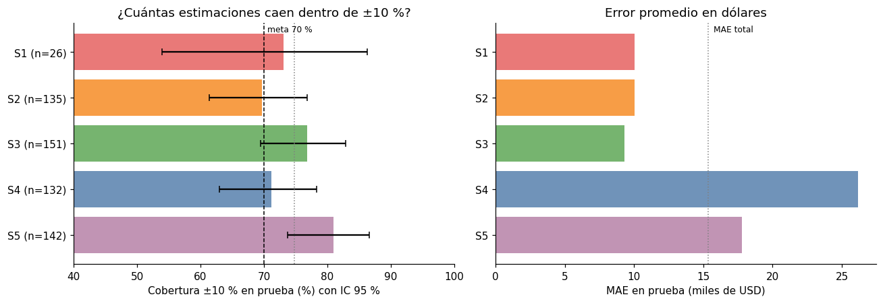
Desempeño por segmento y recomendaciones
Integrante 3
≈ 1:10 min
Recomendaciones
S3 y S5: primera estimación con revisión de muestra
S2: revisión de un tasador
S4: comunicar un rango en USD (± 26.000)
S1 (dúplex): no usar hasta tener más datos (26 casos de prueba)
Informar los KPIs por segmento, no solo el total
Barras: cobertura ±10 % con intervalo de confianza 95 % (n por segmento entre 26 y 151).
Lo que dicen los números
Cobertura de 69,6 % (S2) a 81,0 % (S5). S4: MAE de 26.177 USD, 1,7 veces el global.
Notes:
Integrante 3 (1:10). Evaluamos el modelo ganador por segmento solo con las 586 viviendas de prueba; el total reproduce 15.350 USD y 74,7 %. La cobertura va de 69,6 % en S2 a 81,0 % en S5; solo S5 tiene el intervalo completo sobre 70 %. S2 está 0,4 puntos bajo la meta pero es estadísticamente indistinguible de 70 %. S4 tiene el mayor error en dólares: 26.177 USD, 1,7 veces el global. S1 tiene solo 26 viviendas de prueba, no concluyente. Recomendaciones: primera estimación con revisión de muestra en S3 y S5; tasador en S2; rango en USD en S4; no usar en dúplex todavía; informar KPIs por segmento. No afirmamos ahorros porque no se midieron.

Slide 8
Conclusiones, límites y uso responsable
Integrante 3
≈ 0:50 min
Qué logramos
Dos modelos comparados y justificados
Metas cumplidas: 74,7 % y 76,0 %
Cinco segmentos y recomendaciones por segmento
Límites
Segmentos débiles (silhouette 0,118)
Pocas viviendas por segmento
Una ciudad, ventas 2006–2010
Sin validación operacional
Uso responsable
Apoyo a la valoración, no tasación
S2 recibe las estimaciones menos fiables
No usar para decidir sobre personas
Sin auditoría formal de equidad
Repositorio: github.com/gpatrick20/Proyecto_ML_housing
Notes:
Integrante 3 (0:50). Cierre: el modelo cumple las dos metas globales y los segmentos muestran dónde conviene revisar. Límites: segmentos débiles (silhouette 0,118), muestras pequeñas por segmento, datos de una sola ciudad con ventas de 2006 a 2010, sin validación operacional. No se midieron ahorros ni tiempos. Ética: el desempeño es desigual entre grupos y las viviendas más baratas reciben las estimaciones menos fiables; no se usa para decidir sobre personas; no hubo auditoría formal de equidad. Invitar a preguntas. Todos deben dominar todo el proyecto: repasar presentacion/preguntas_frecuentes.md.

